Slide 1
Threads/Concurrency API
Treinamento Arquitetura e
Desenvolvimento de Software

Slide 2
Tópicos
Concorrência e Paralelismo
Classe Thread e Interface Runnable
Modelo de Memoria
Problema de Visibilidade (volatile|synchronized)
Problemas Comuns
Java Concurrency API

Slide 3
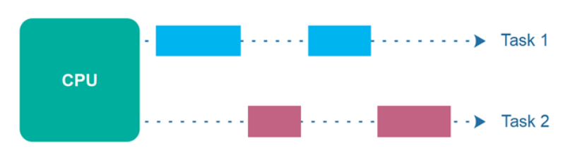
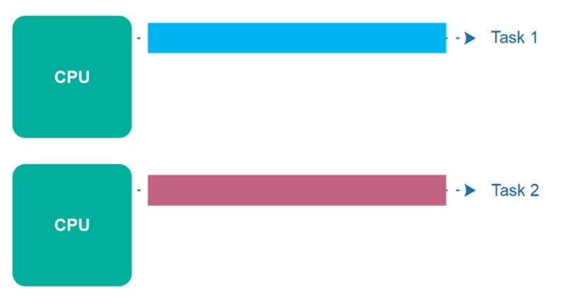
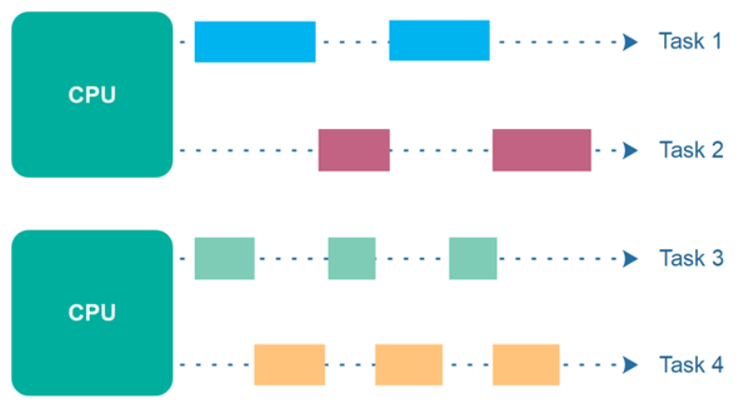
Concorrência e Paralelismo
Concorrência
Habilidade de um programa executar multiplas tarefas “simultaneamente”
Paralelismo
Habilidade de um programa executar multiplas tarefas “ao mesmo tempo”

Slide 4
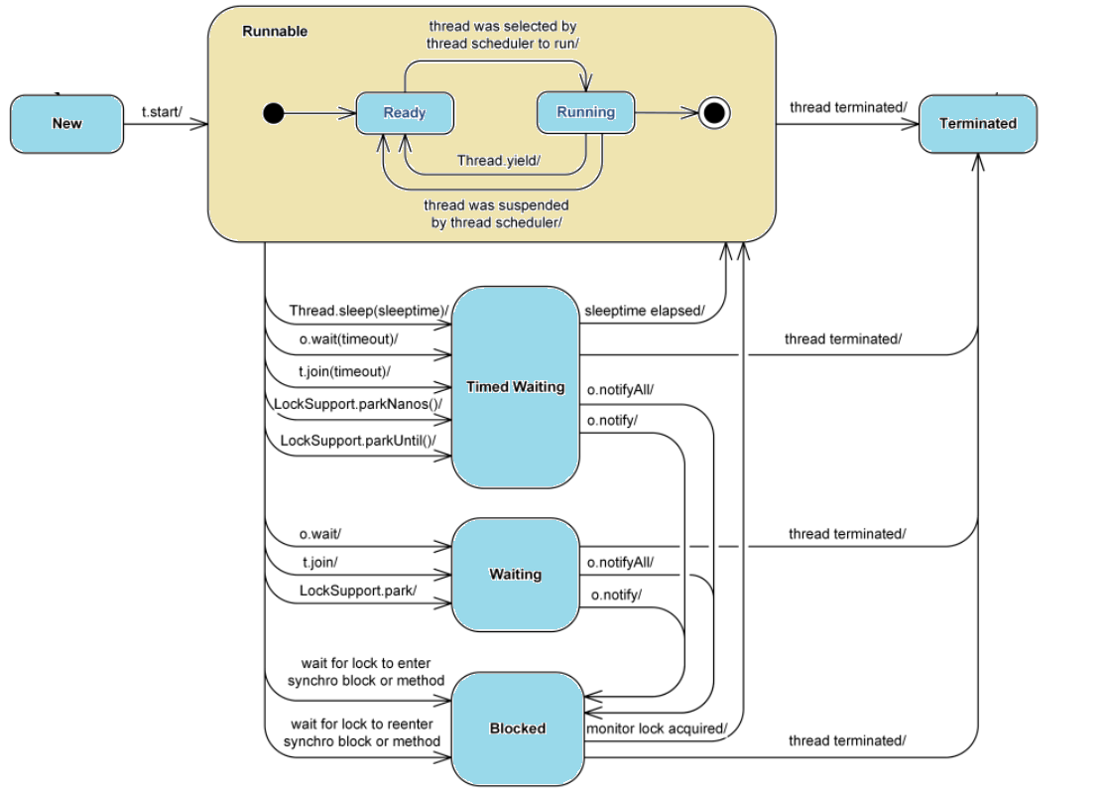
Class Thread

Slide 5
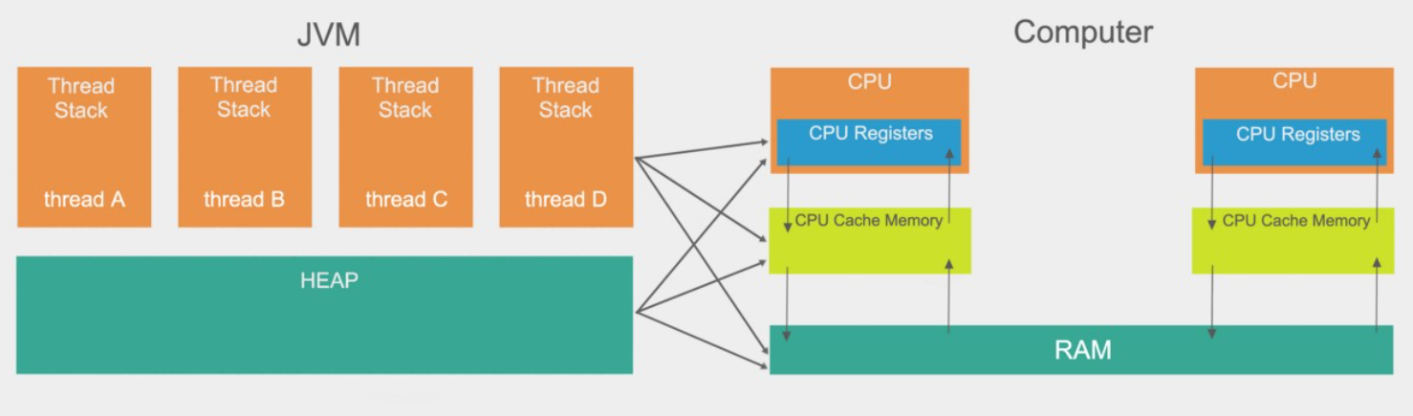
Modelo de Memoria
Cada Thread possui sua area de pilha

Slide 6
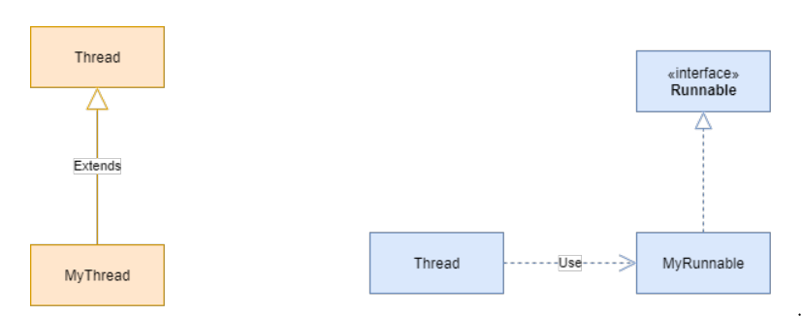
Criando uma Thread

Slide 7
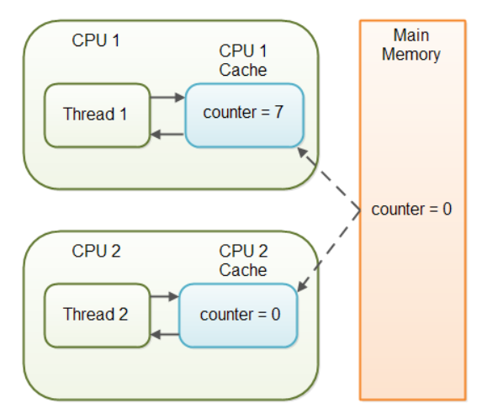
Problema de Visibilidade
Quando uma Thread não enxerga o último valor de uma variável atualizada por outra Thread
Visibilidade
Uma leitura (read) deveria retornar o valor da última escrita (write)

Slide 8
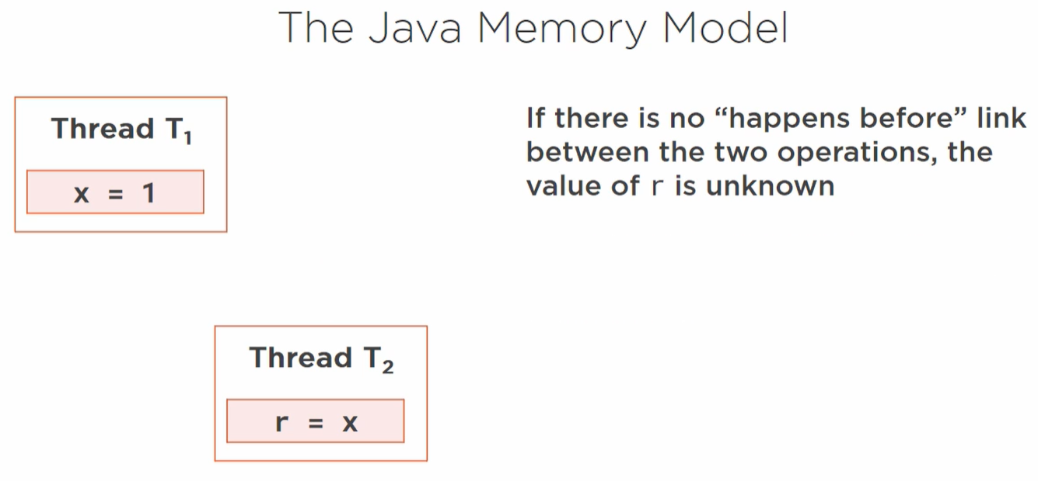
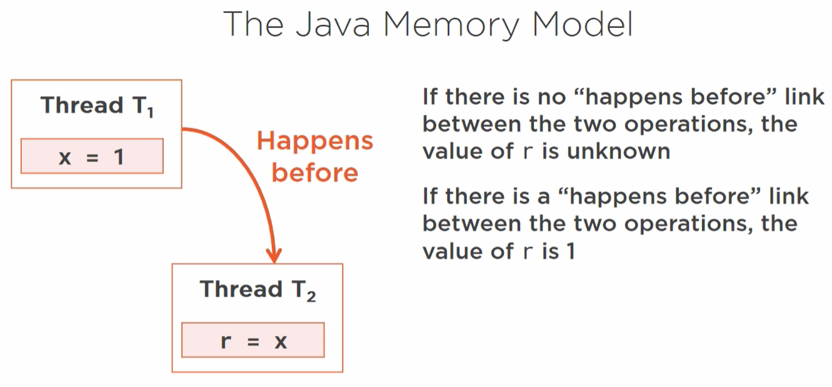
Happens Before
“Happens Before” entre duas ou mais Threads garante que o recurso compartilhado possui as operações de leitura e escrita consistentes
Blocos e Metodos sincronizados
synchronized
Declaração volatile

Slide 9
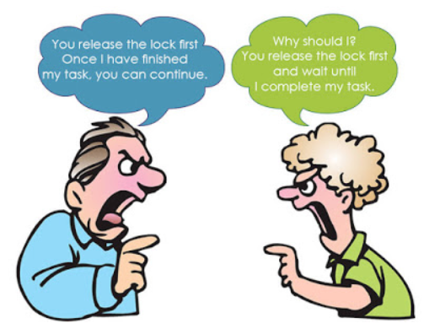
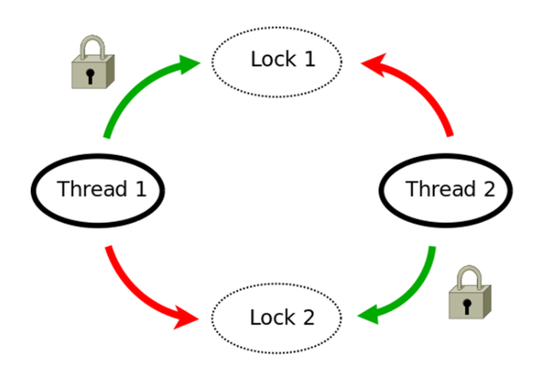
Problemas
Deadlock
Threads estão esperando por recurso bloqueado por outra thread e por isso não podem prosseguir

Slide 10
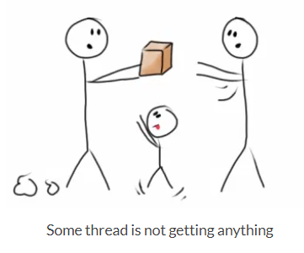
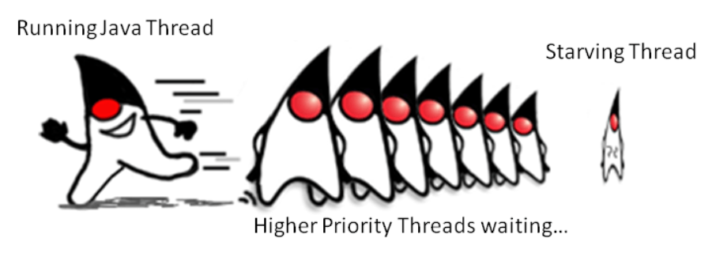
Problemas
Starvation
Ocorre quando um bloco/metodo sincronizado leva muito tempo pra ser executado, neste caso se outra thread precisa executar este bloco com frequencia, podera ficar bloqueada frequentemente
Causas
Threads são bloqueadas indefinidamente porque uma thread leva muito tempo pra executar um bloco/metodo sincronizado
Uma thread tem pouco tempo de CPU devido a baixa prioridade comparada a outras threads

Slide 11
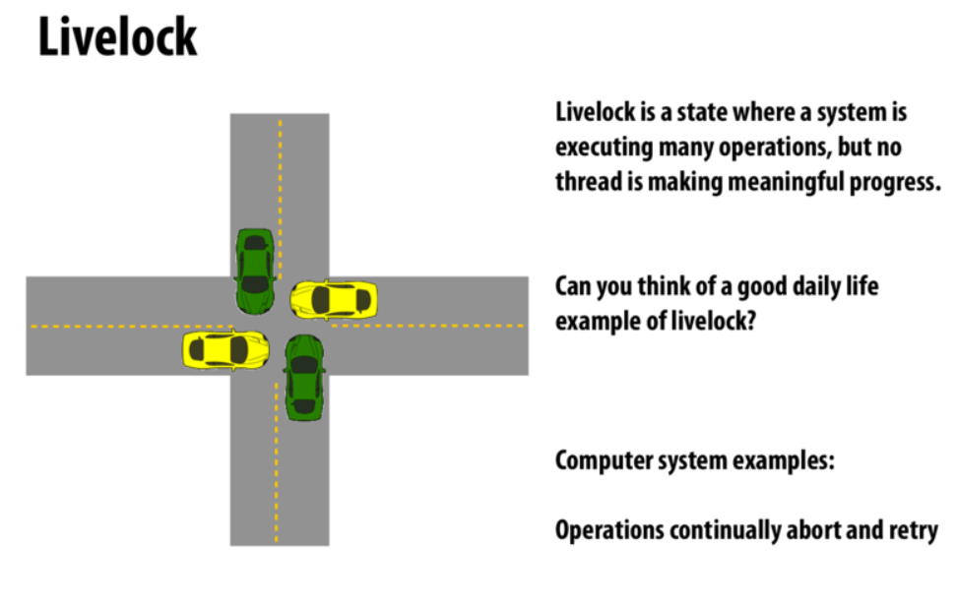
Problemas
Livelock
Ocorre quando duas threads estão esperando uma pela outra e não conseguem progredir
Normalmente as threads estão repetindo parte do codigo (logica)
Uma thread age em resposta a ação de outra thread e vice-versa

Slide 12
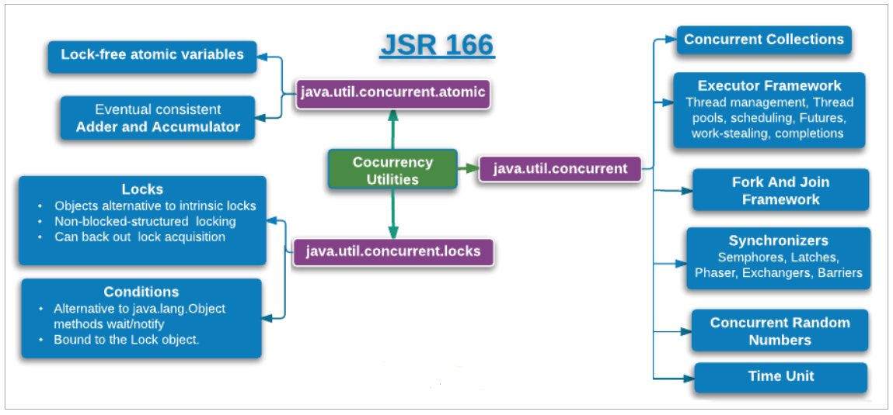
Java Concurrency API

Slide 13
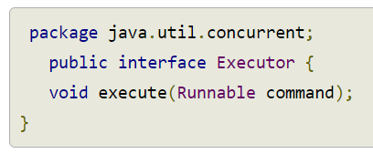

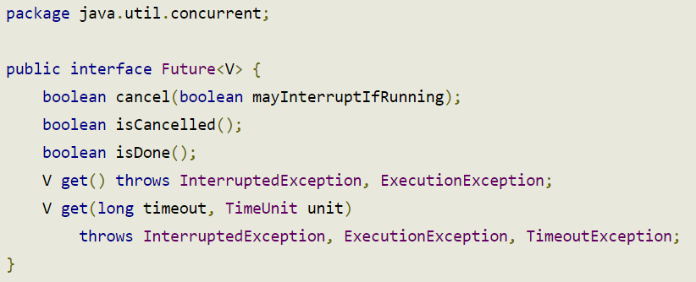
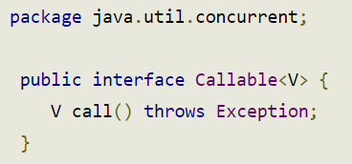
Executor, Callable, Future Interfaces
Base do Framework

Slide 14
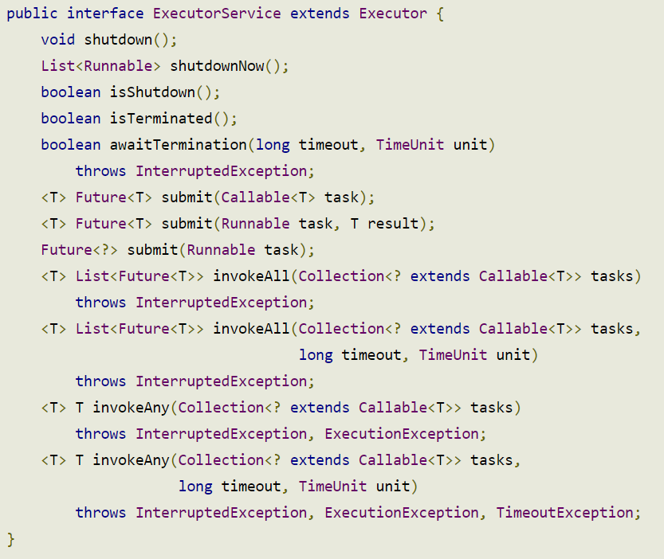
ExecutorService Interface
Adiciona recurso para o gerenciamento das tarefas (tasks) e do proprio executor

Slide 15
Executors Class | Thread Pool
Metodo | Descricao
newCachedThreadPool(..) | Cria threads quando necessario. Ideal para tarefas assincronas nao demoradas. Se todas as threads estao ocupadas, e uma tarefa for submetida, entao outra thread sera criada. Se uma thread ficar inativa por 60 seg, entao ela sera destruida.
newFixedThreadPool(..) | Pool de thread com quantidade especifica de threads. Se mais tarefas forem submetidas do que o limite, elas ficarao aguardando threads disponiveis. Se uma thread falhar, outra sera criada e incluida no pool.
newScheduledThreadPool(..) | Cria um pool de threads que pode agendar comandos para serem executados após um determinado atraso ou para serem executados periodicamente.
newSingleThreadExecutor(..) | Pool com apenas uma thread
newSingleThreadScheduledExecutor(..) | Cria um executor de thread único que pode agendar comandos para serem executados após um determinado atraso ou para serem executados periodicamente.
newWorkStealingPool(..) | Cria um pool de threads work stealing usando todos os processadores disponíveis como seu nível de paralelismo de destino. Pode usar várias filas para reduzir a contenção.

Slide 16
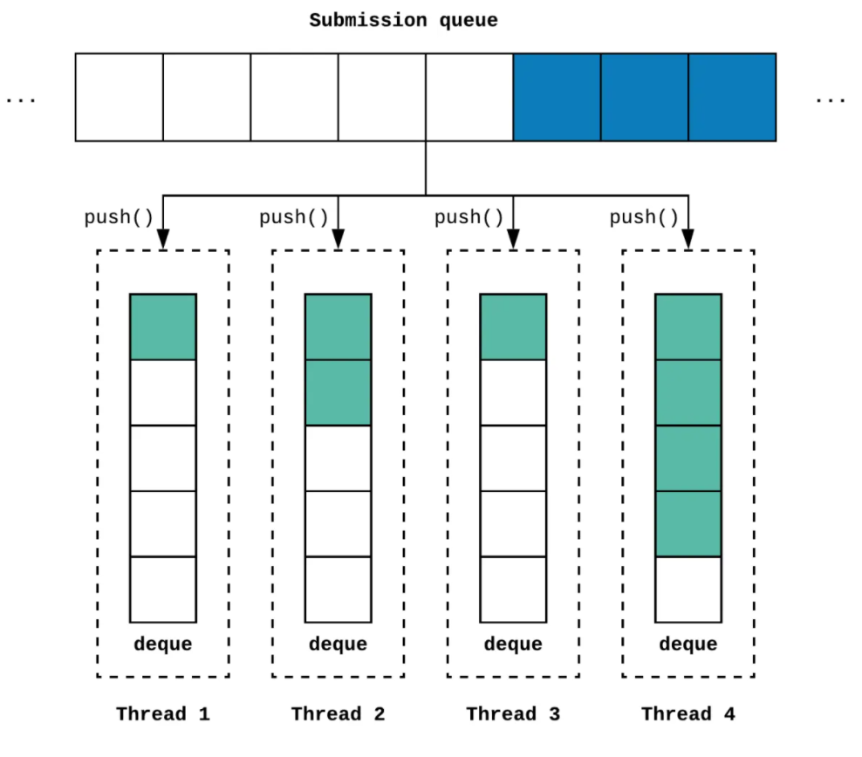
Algoritmo Work Stealing

Slide 17
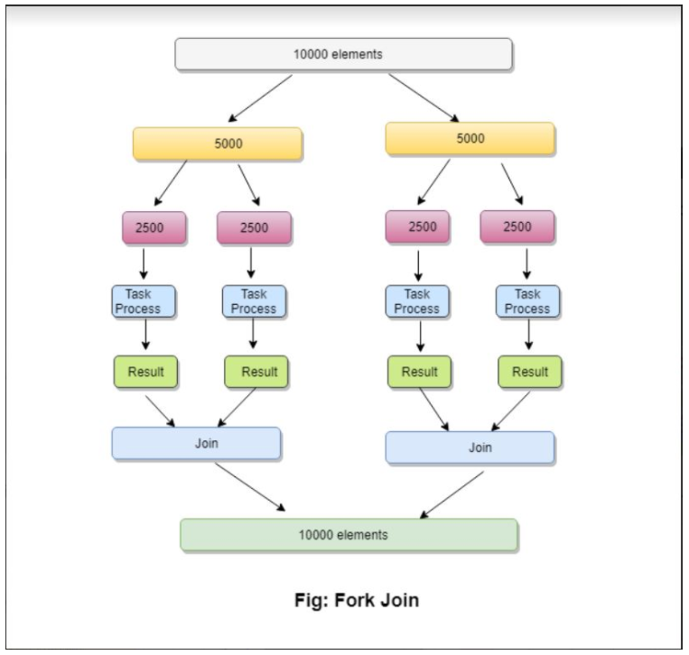
ForkJoin Framework

